Slide 1
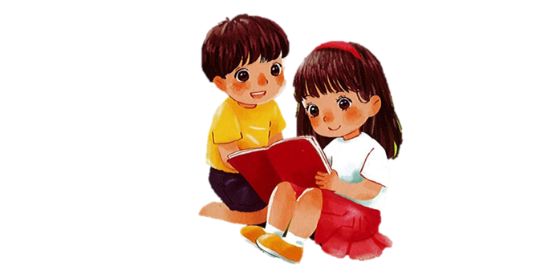
TIẾNG VIỆT 1

Slide 2
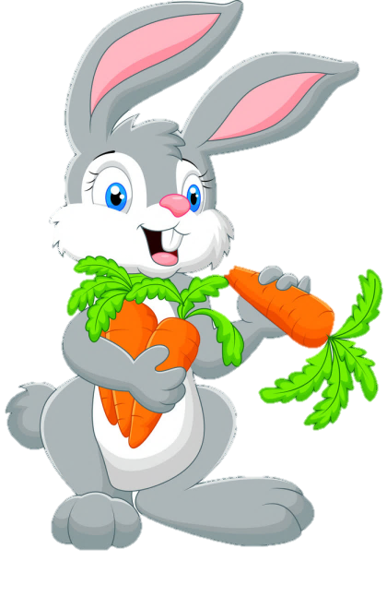
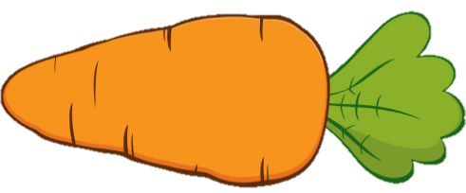
GIÚP THỎ MANG CÀ RỐT VỀ KHO

Slide 3
ngon
lớn
nhộn
con
bốn
gợn
on
ơn
ôn

Slide 4
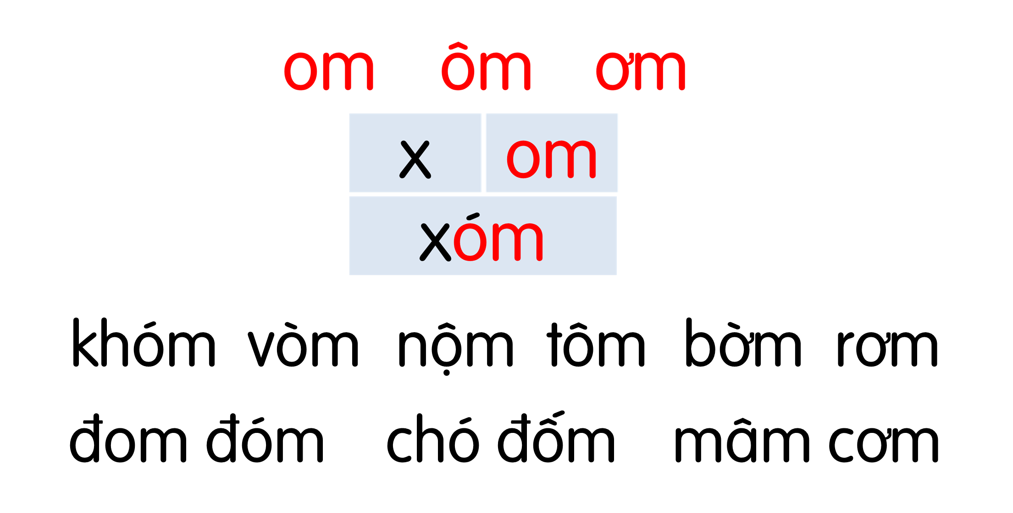
Khởi động
Hôm qua, cô mơ ở xóm Hạ đến thăm nhà Hà. Cô cho Hà giỏ cam. Hà chọn quả cam to phần bố. Mẹ khen và thơm lên má Hà.

Slide 5
Bài
em êm im um
37
Nhận biết
1

Chị em Hà chơi trốn tìm. Hà tum tỉm đếm: một, hai, ba,…

Slide 6
Đọc
2
em
êm
im
um
đ
êm
đêm
́

Slide 7
So sánh
e
em
m
ê
êm
m
i
im
m
u
um
m

Slide 8
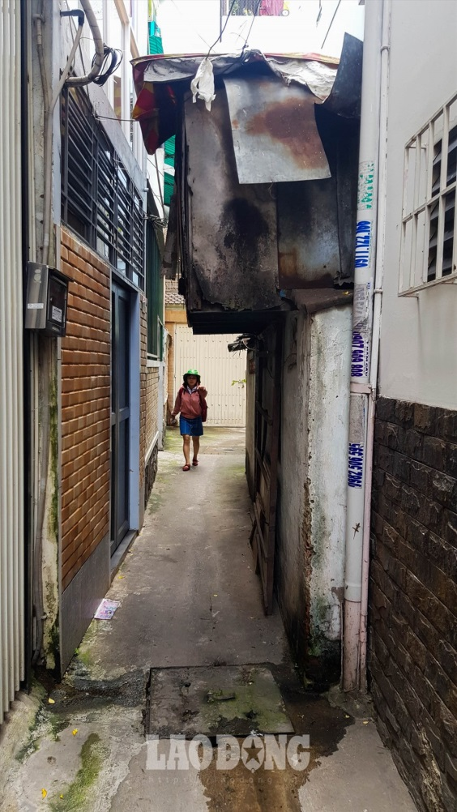
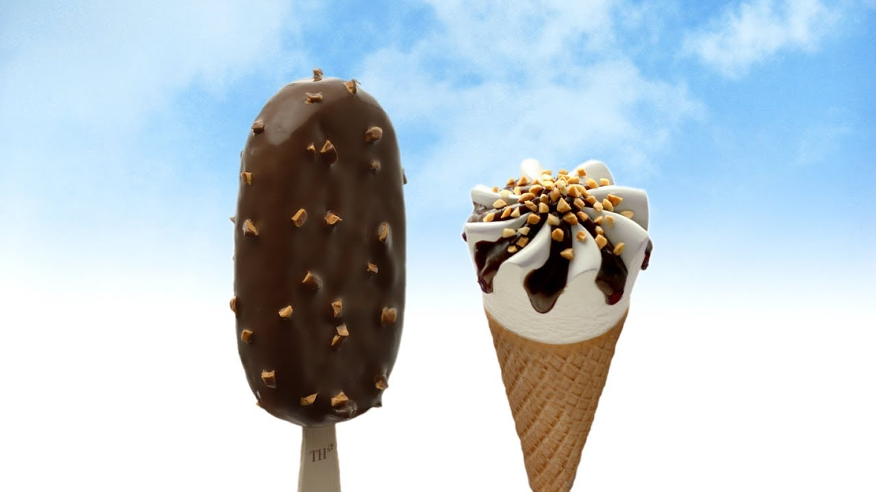
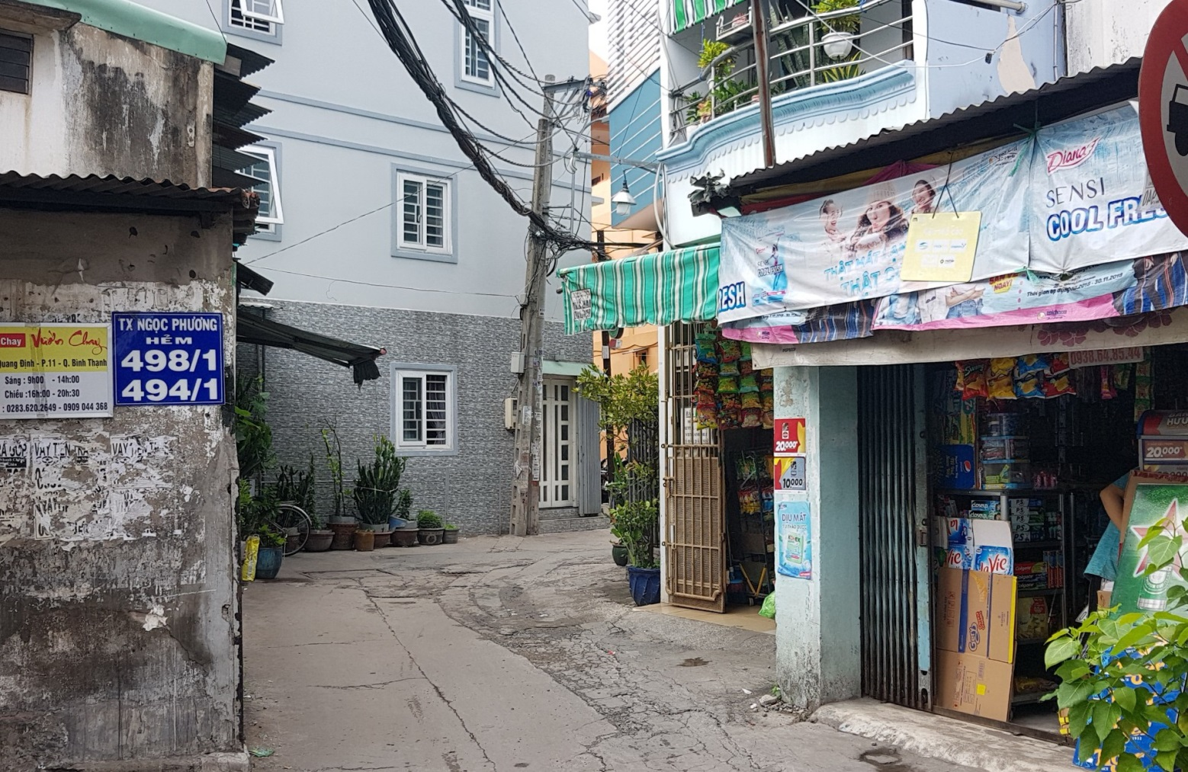
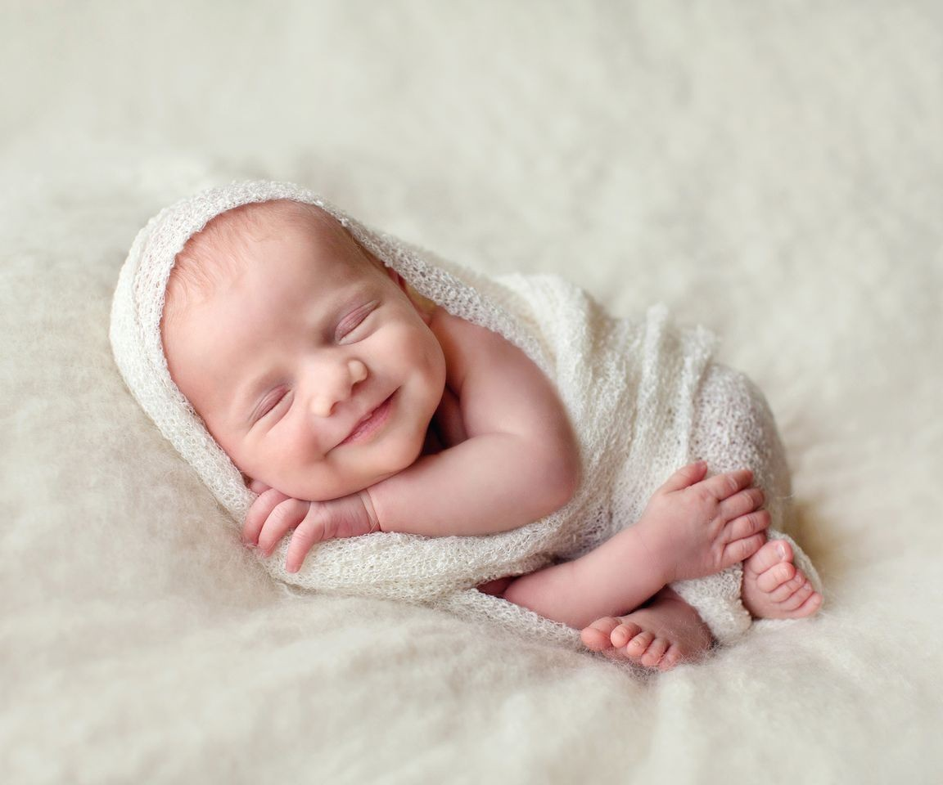
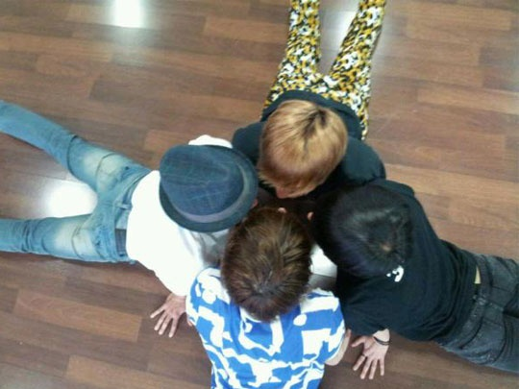
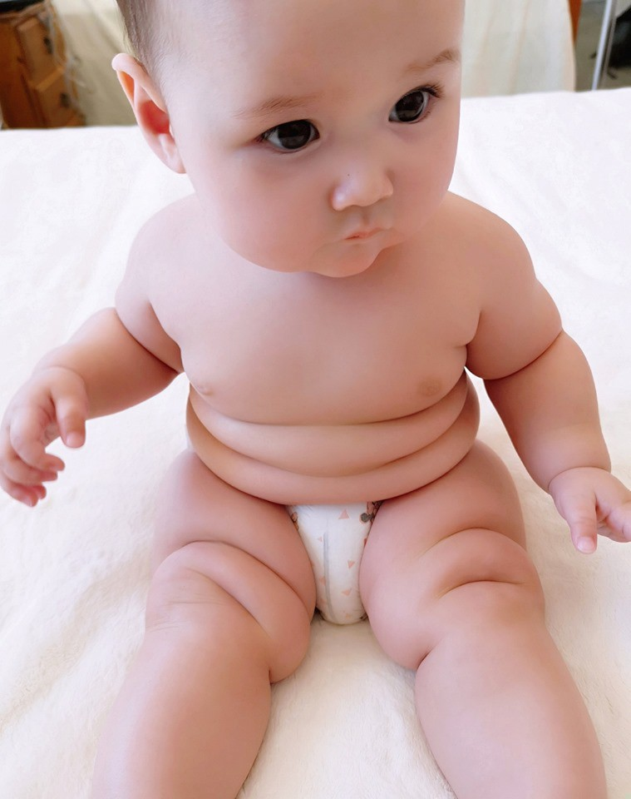
em
em
êm
êm
hẻm
kem
mềm
nếm
um
um
mỉm
tím
chụm
mũm

Slide 9
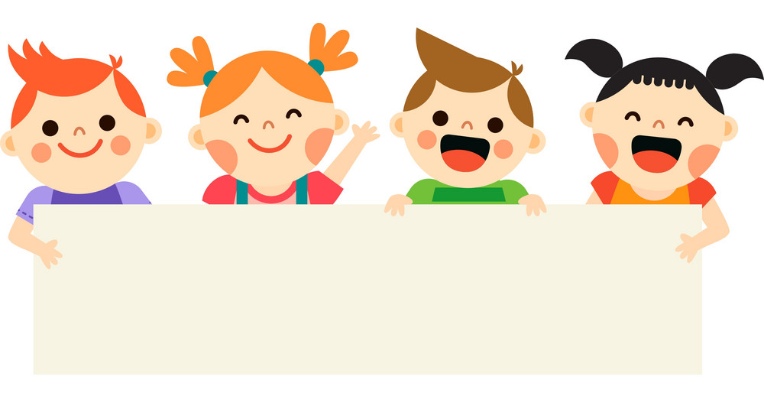
Thư giãn nào!

Slide 10
em
êm
im
um
đ
êm
đêm
́
Notes:
Ôn lại

Slide 11
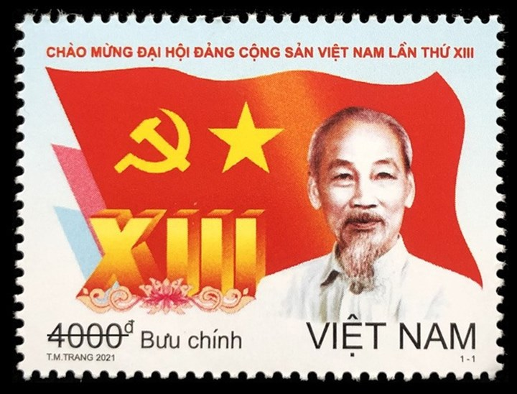
em
tem thư
Notes:
Hay còn gọi là CHIM ĐA ĐA

Slide 12
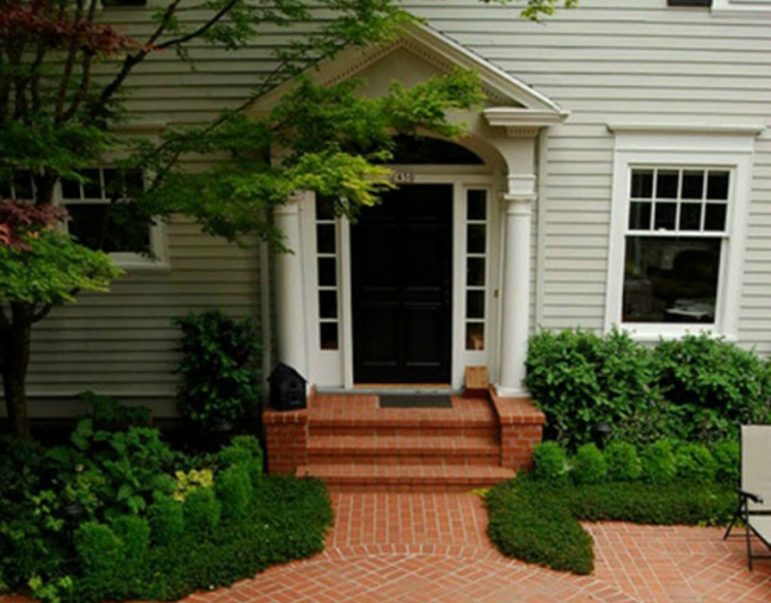
thềm nhà
êm

Slide 13
tủm tỉm
um

Slide 14
tem thư
thềm nhà
tủm tỉm

Slide 15
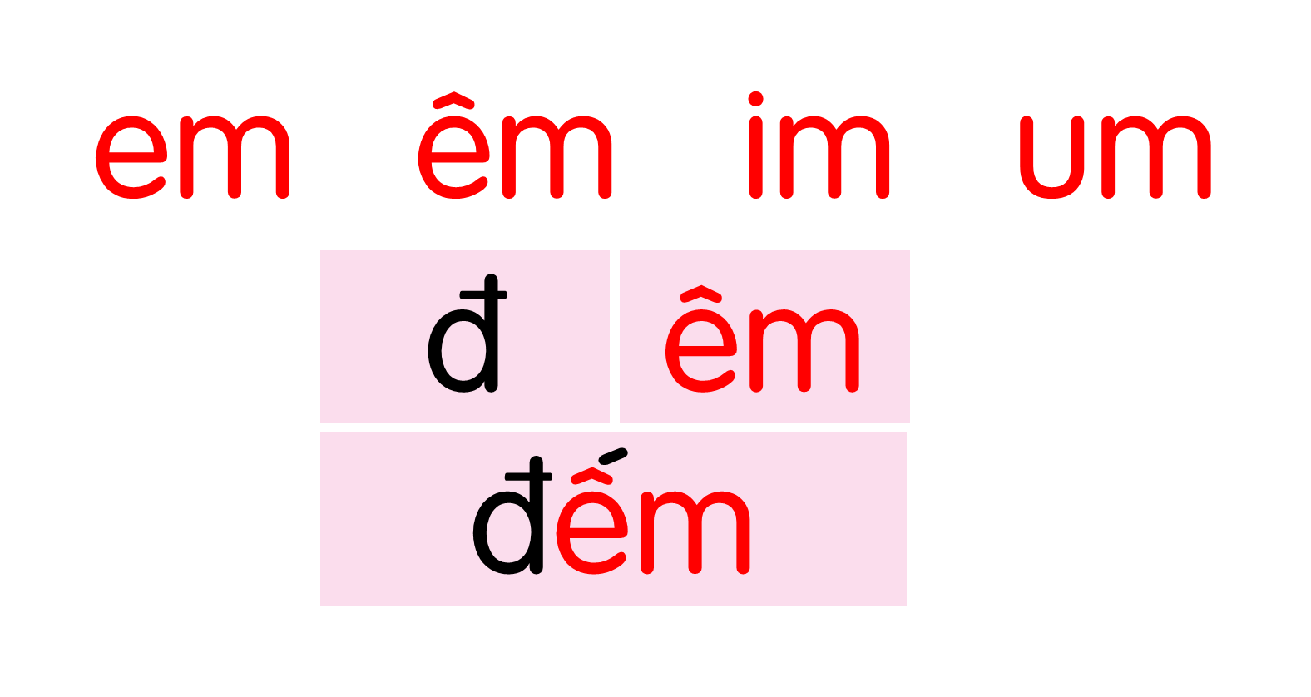
tem thư
thềm nhà
tủm tỉm

Slide 16
Hướng dẫn viết bảng
3
em

Slide 18
Hướng dẫn viết bảng
3
êm

Slide 20
Hướng dẫn viết bảng
3
Łm

Slide 22
Hướng dẫn viết bảng
3
Ďm

Slide 24
Όϛm

Slide 25
Ǉủm

Slide 26
Ǉỉm

Slide 27
Viết vở
em
êm

Slide 28
Viết vở
Łm
Ďm

Slide 29
Όềm ηà

Slide 30
Ǉủm Ǉỉm

Slide 32
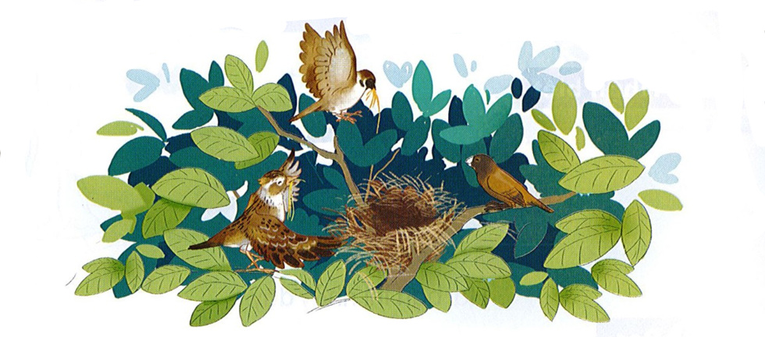
Đọc
5
1
2
Chim ri cần cù tìm cỏ khô về làm tổ. Đêm qua, nó bị ốm. Chim sẻ và chim sơn ca đến thăm, cho nó túm rơm. Chim ri cảm ơn sẻ và sơn ca.
3
4

Slide 33
chim
tìm
đêm
túm

Slide 34
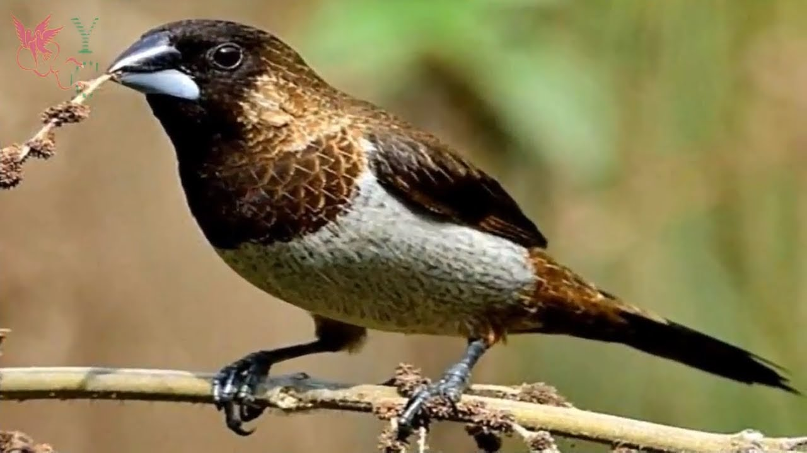
Chim ri

Slide 35
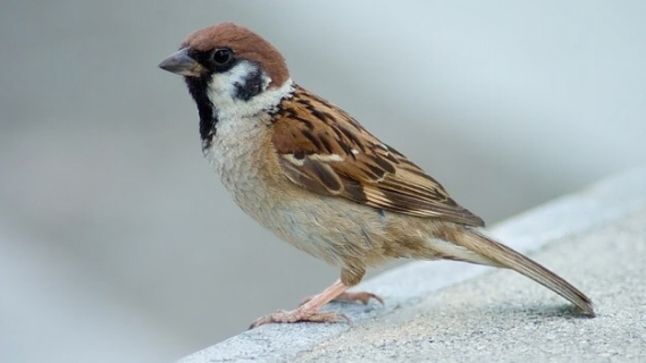
Chim sẻ

Slide 36
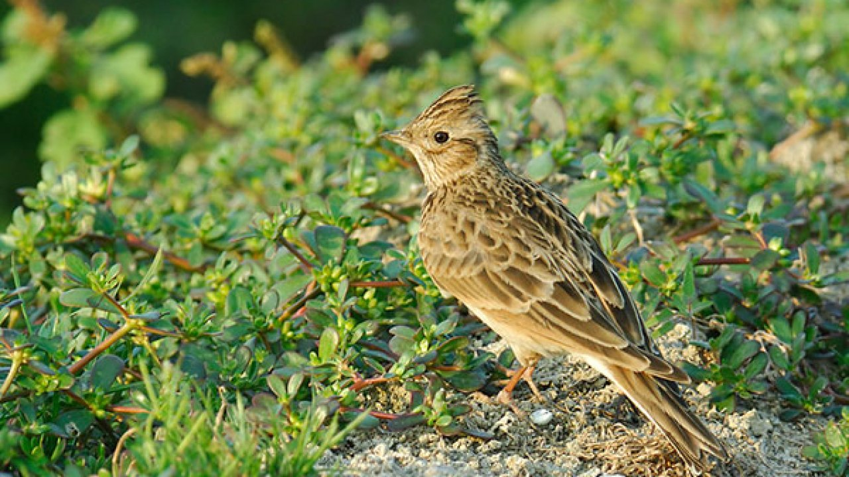
Chim sơn ca

Slide 37
Chim ri cần cù tìm cỏ khô về làm tổ. Đêm qua, nó bị ốm. Chim sẻ và chim sơn ca đến thăm, cho nó túm rơm. Chim ri cảm ơn sẻ và sơn ca.
Loài vật nào xuất hiện trong bài?
Đêm qua, chim ri gặp chuyện gì?
Chim sẻ và sơn ca mang gì đến cho chim ri?
Khi nhận quà của hai bạn, chim ri đã làm gì?

Slide 38
tem thư
thềm nhà
tủm tỉm
Chim ri cần cù tìm cỏ khô về làm tổ. Đêm qua, nó bị ốm. Chim sẻ và chim sơn ca đến thăm, cho nó túm rơm. Chim ri cảm ơn sẻ và sơn ca.

Slide 39
Nói
6
Giúp bạn

Slide 41
tem thư
thềm nhà
tủm tỉm
Chim ri cần cù tìm cỏ khô về làm tổ. Đêm qua, nó bị ốm. Chim sẻ và chim sơn ca đến thăm, cho nó túm rơm. Chim ri cảm ơn sẻ và sơn ca.

Slide 42
Dặn dò

